Slide 1
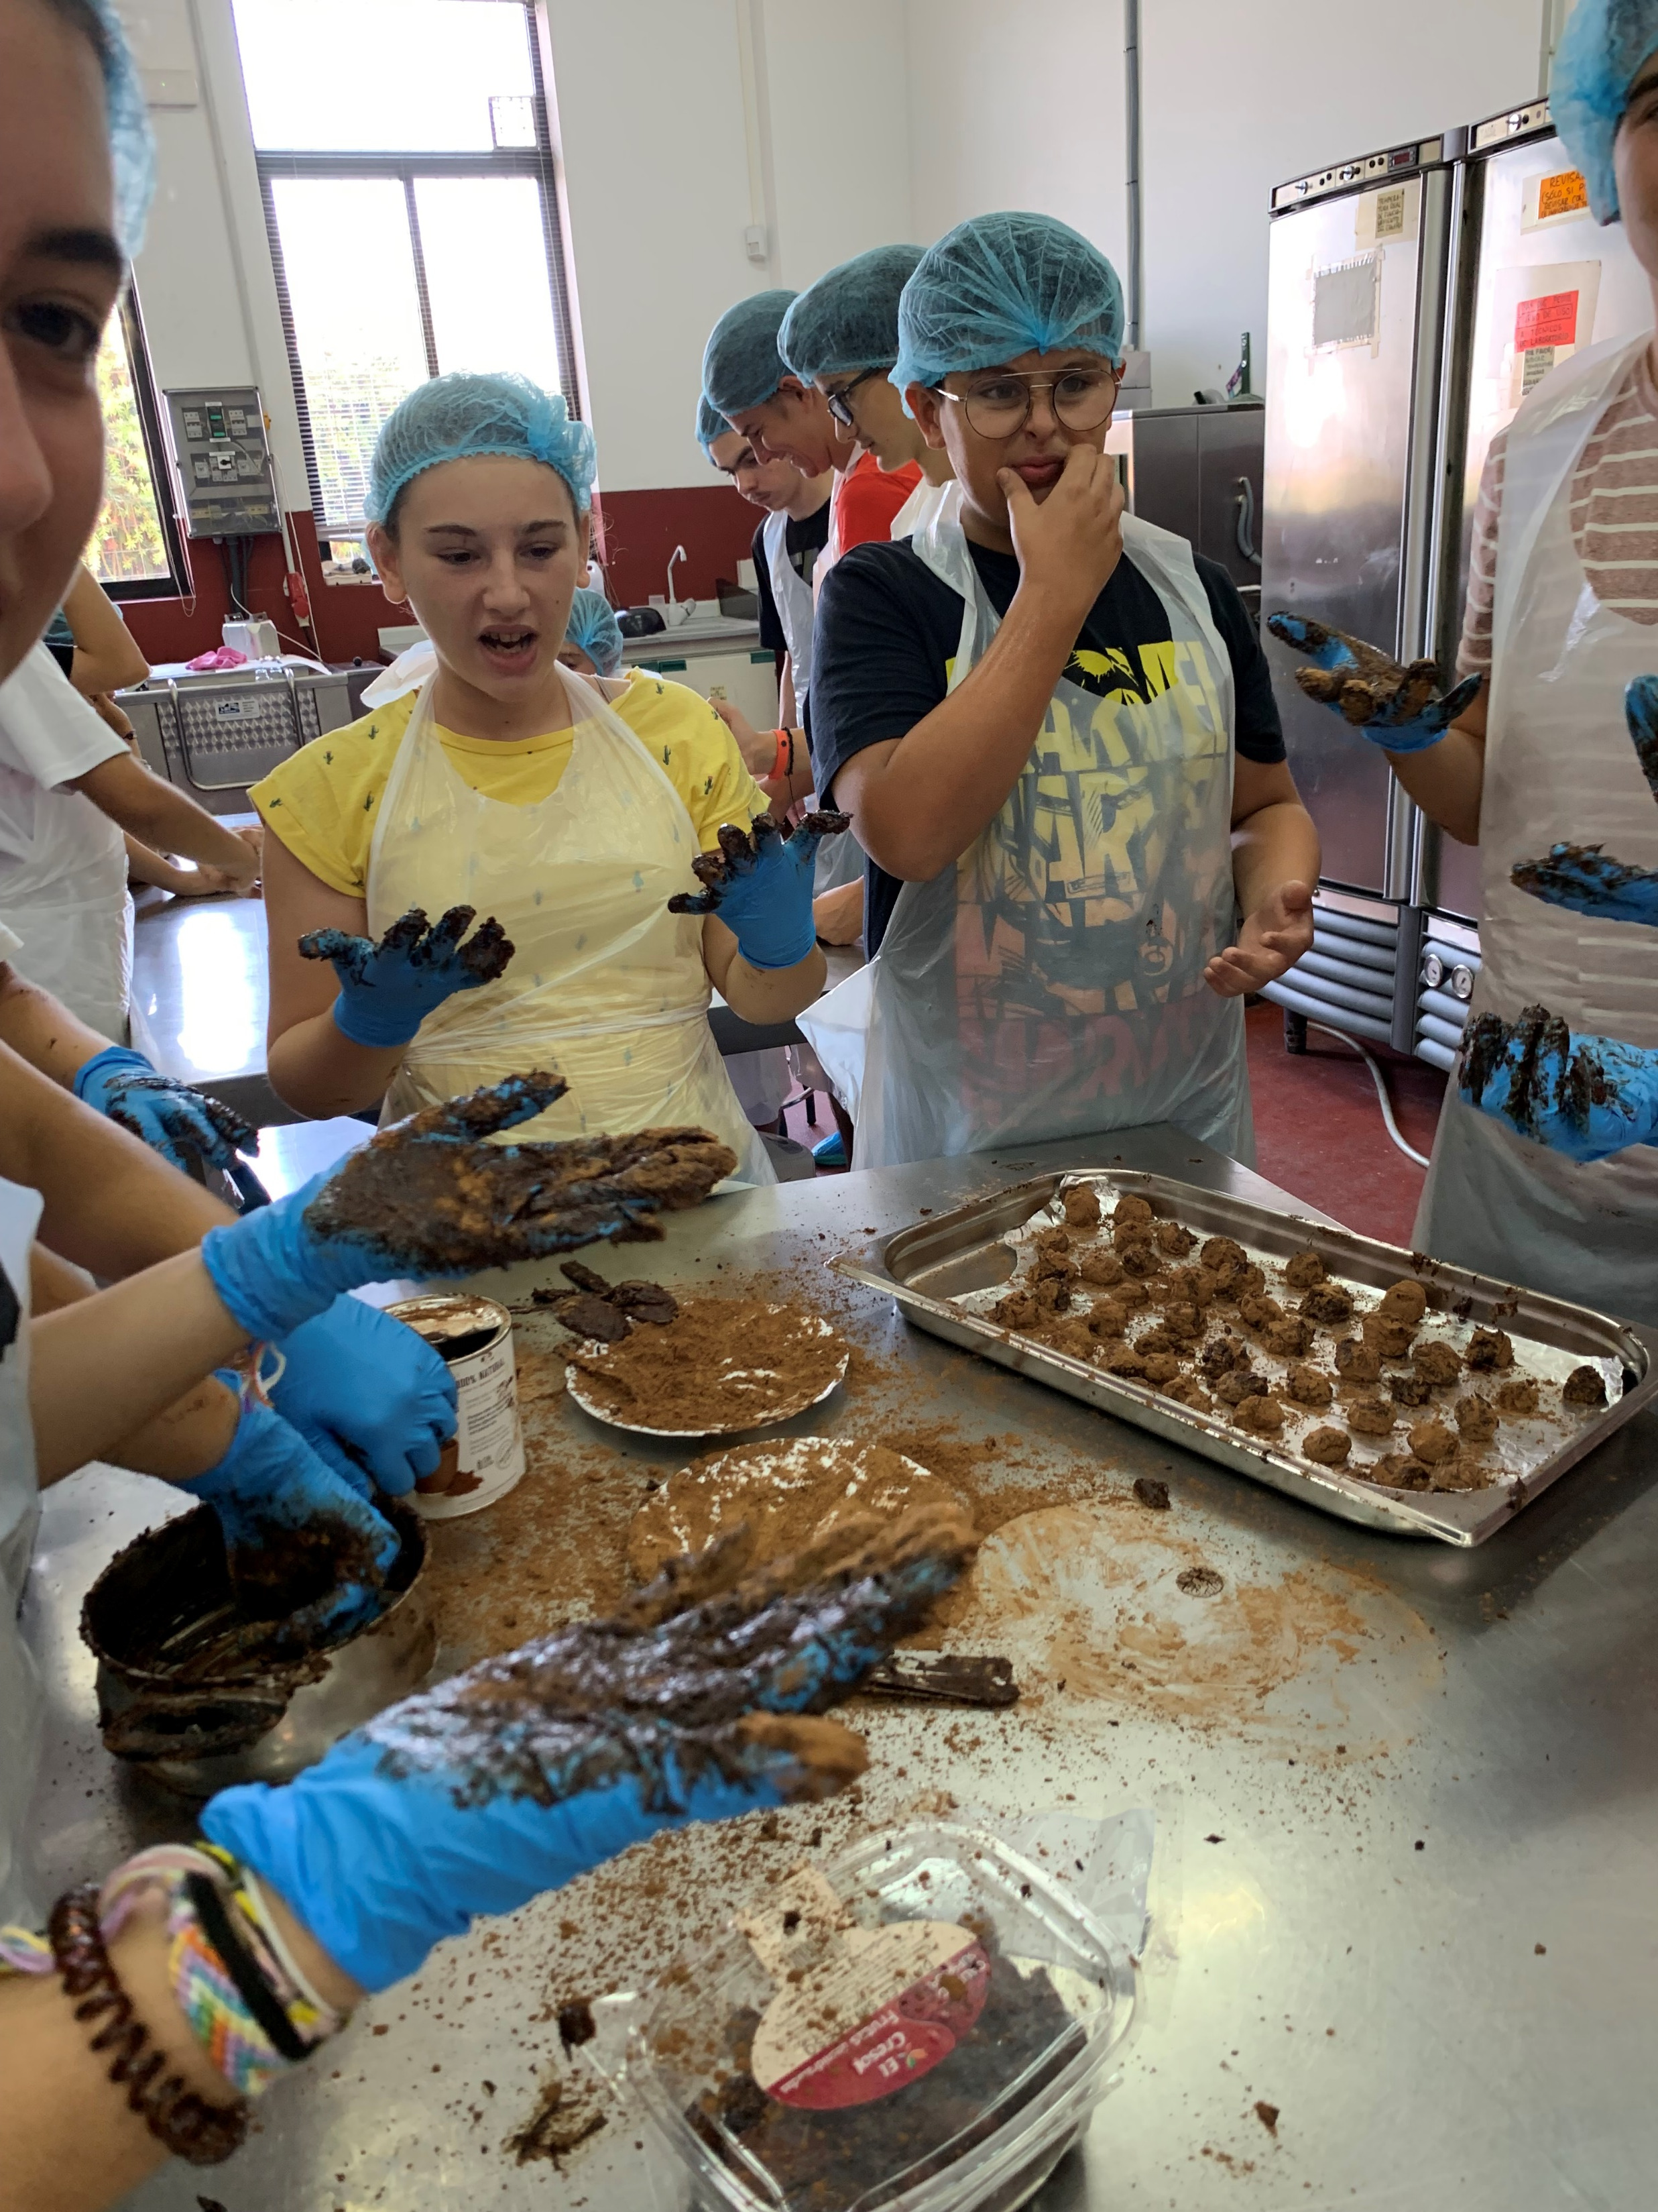
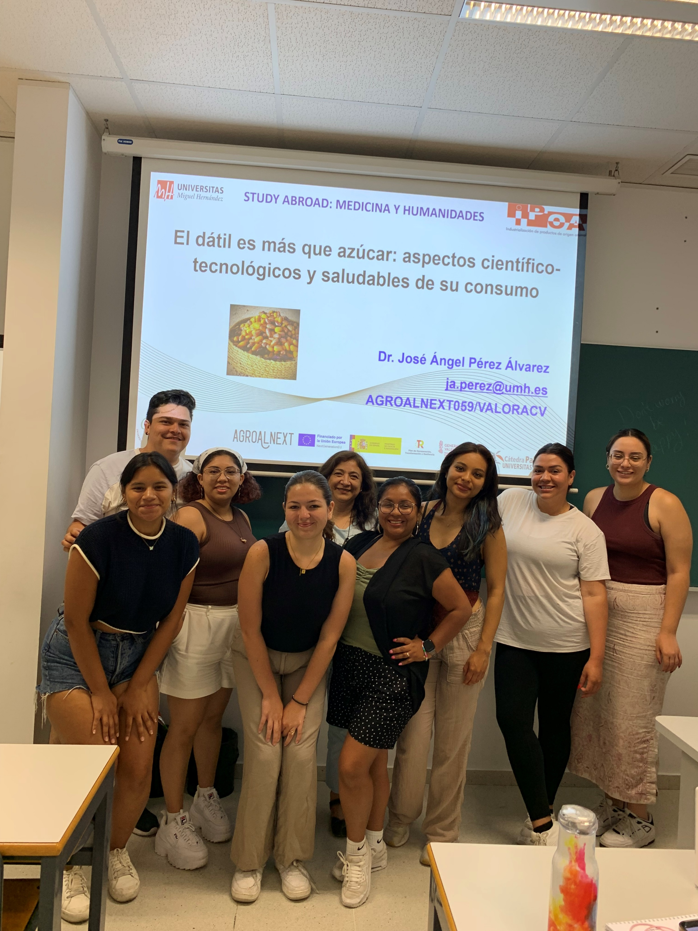
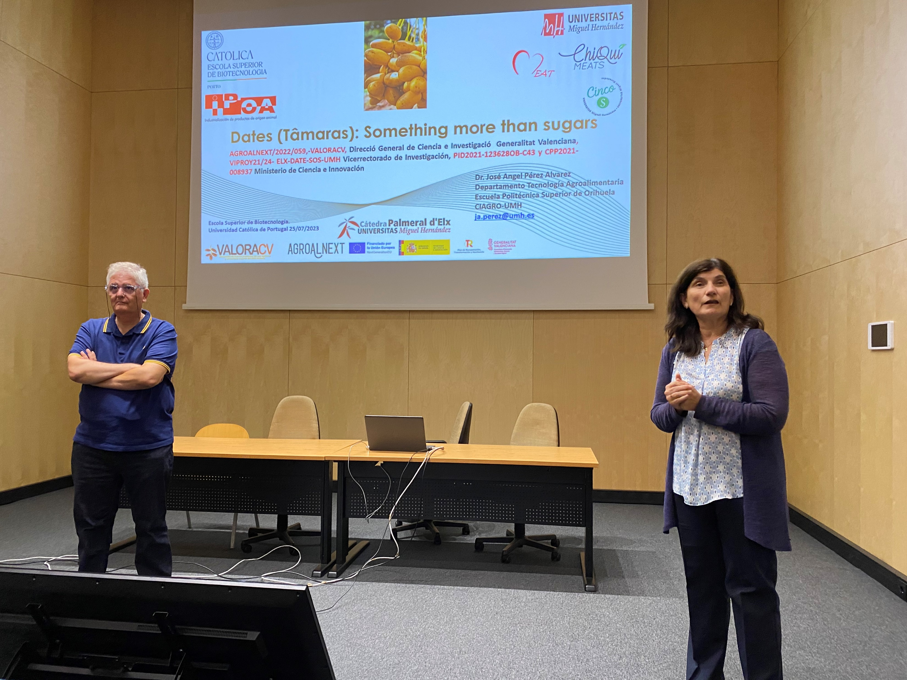
(a)
(b)
(c)
Actividades de divulgación científico-tecnológico de VALORACV (AGROALNEXT 059) a distintos niveles educativos sobre las propiedades saludables de los dátiles ilicitanos y facilidad de uso del mismo en distintos alimentos (a): alumnos de la ESO elaborando trufas de dátil saludables; (b) alumnos de la Facultad de Medicina y Humanidades de la Universidad de Texas (campus San Antonio-USA) y (c) Seminario a alumnos de doctorado en la Universidad Católica Portuguesa en la Facultad de Biotecnología-Porto)

Slide 2
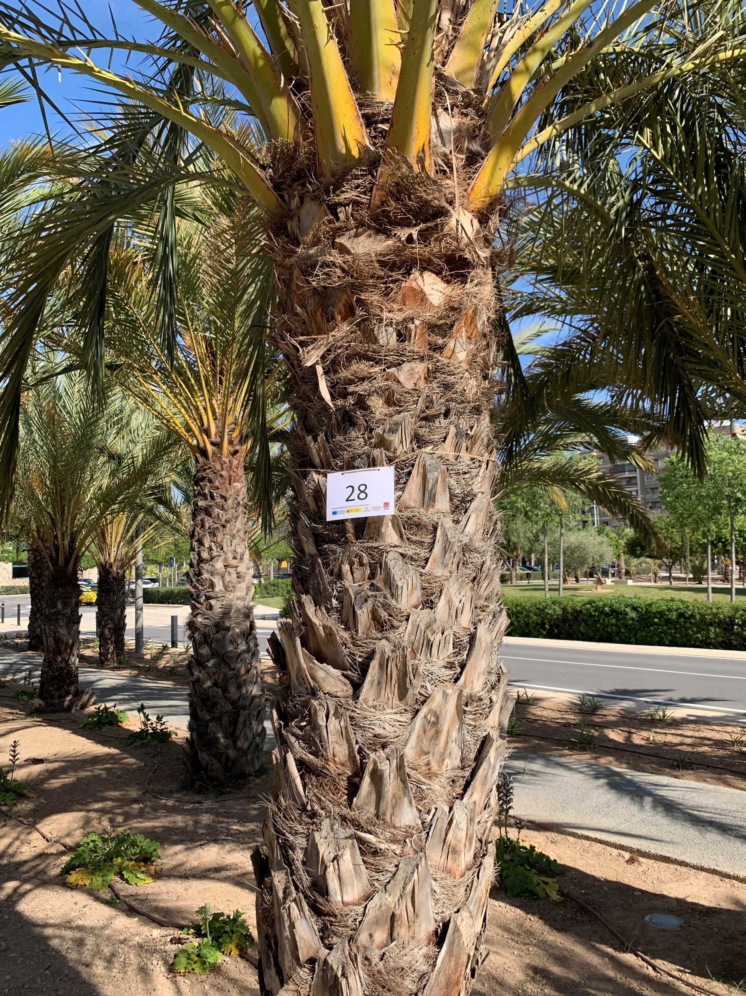
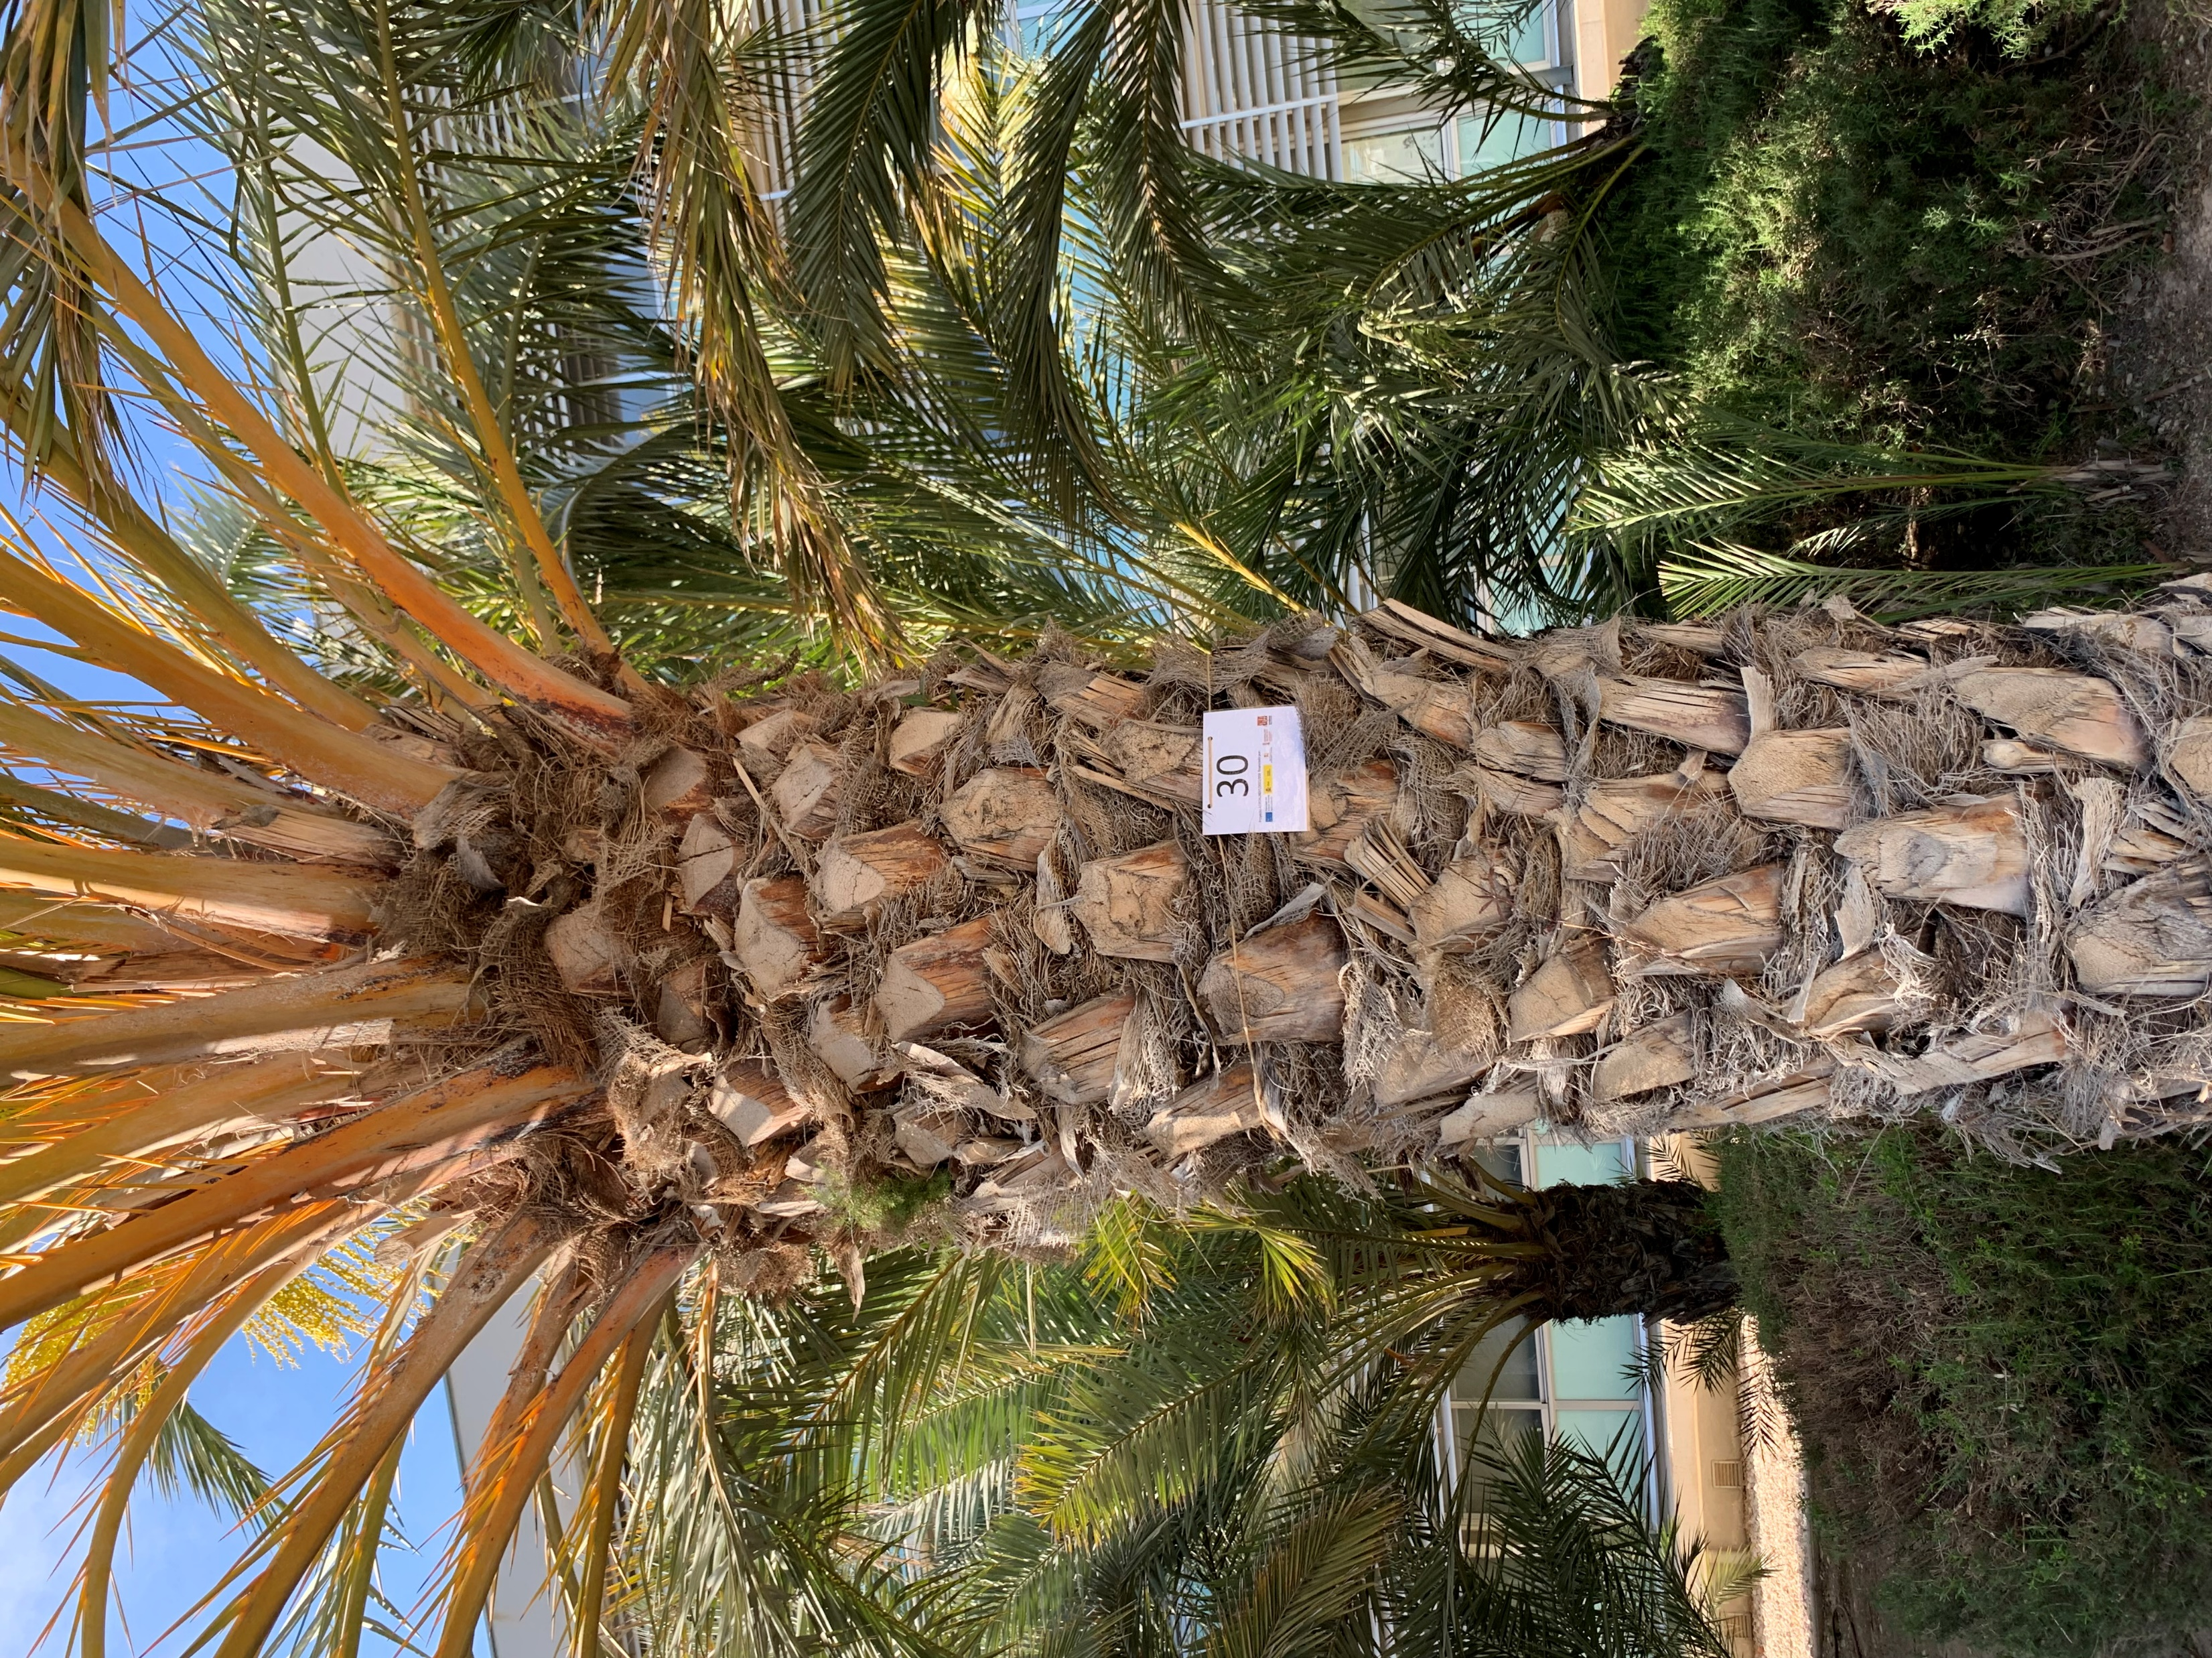
Ejemplares autóctonos de palmeras datileras (Phoenix dactylifera L.) seleccionadas del Palmeral de Elche durante la ejecución del proyecto VALORACV (AGROALNEXT 059) por su potencial calidad comercial y tecnológica de sus dátiles

